Slide 1
Advanced Computer Vision Chapter 6 Recognition
Presenter: Hong-Jing Lan
Mail: r12922134@ntu.edu.tw
Phone: 0908013956
Notes:
大家好，第6章報告
這章我們會讓同學們了解甚麼是recognition 辨識

Slide 2
Chapter 6 Recognition
6.1 Instance Recognition
6.2 Image Classification
6.3 Object Detection
6.4 Semantic Segmentation
6.5 Video Understanding
6.6 Vision and Language
Notes:
這章課程的內容是
1. Instance Recognition 實例辨識
2. Image Classification 影像分類
3. Object Detection 物件偵測
4. Semantic Segmentation 語意分割
5. Video Understanding 視訊理解
6. Vision and Language 視覺和語言
主要重點放在前四個小節

Slide 3
6.1 Instance Recognition
6.2 Image Classification
6.2.1 Feature-based Methods
6.2.2 Deep Networks
6.2.3 Application: Visual Similarity Search
6.2.4 Face Recognition
6.3 Object Detection
6.3.1 Face Detection
6.3.2 Pedestrian Detection
6.3.3 General Object Detection
6.4 Semantic Segmentation
6.4.1 Application: Medical Image Segmentation
6.4.2 Instance Segmentation
6.4.3 Panoptic Segmentation
6.4.4 Application: Intelligent Photo Editing
6.4.5 Pose Estimation
6.5 Video Understanding
6.6 Vision and Language

Slide 4
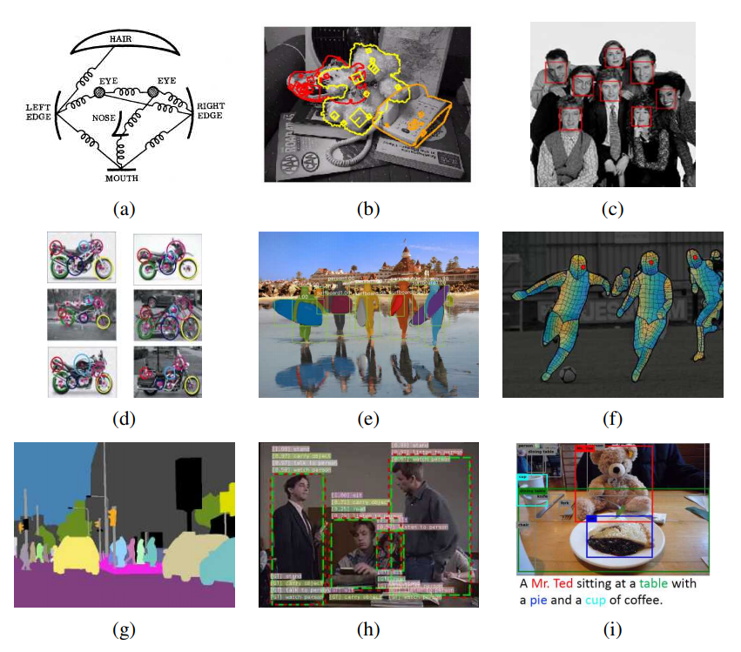
Introduction to Recognition
Notes:
這裡簡單整理了幾個recognition比較常見的應用類型，他們也各自對應到之後我們會提到的幾個章節：
face recognition with pictorial structures 使用圖形結構的人臉辨識
instance (known object) recognition 實例識別: 使用已知的物體形狀來進行辨識
real-time face detection 即時的臉部偵測器
feature-based recognition 基於物體特徵的識別
instance segmentation using Mask R-CNN
pose estimation
panoptic segmentation
video action recognition
image captioning

Slide 5
Introduction to Recognition
Face Recognition with Pictorial Structures
Notes:
Section 6.2.4
face recognition with pictorial structures 使用圖形結構的人臉辨識

Slide 6
Introduction to Recognition
Instance Recognition
Notes:
Section 6.1
(b) instance (known object) recognition 實例識別: 使用已知的物體形狀來進行辨識
圖像中的熊熊、鞋子、以及電話都有自己的形狀，程式可以利用這些形狀來匹配相對應的物體。

Slide 7
Introduction to Recognition
Real-time Face Detection
Notes:
Section 6.3.1
(c) real-time face detection 即時的臉部偵測器

Slide 8
Introduction to Recognition
Feature-based Recognition
Notes:
Section 6.2.1
(d) feature-based recognition 基於物體特徵的識別
圖像中利用 方向盤 輪子 腳踏板 車尾 坐墊 等特徵來判斷這是一台機車

Slide 9
Introduction to Recognition
Instance Segmentation
Notes:
Section 6.4.2
(e) instance segmentation using Mask R-CNN
用Mask-RCNN 去做實例分割

Slide 10
Introduction to Recognition
Pose
Estimation
Notes:
Section 6.4.5
(f) pose estimation 姿態/姿勢 估計

Slide 11
Introduction to Recognition
Panoptic Segmentation
Notes:
Section 6.4.3
(g) panoptic segmentation 全景分割
Objects/ stuff

Slide 12
Introduction to Recognition
Video Action Recognition
Notes:
Section 6.5
(h) video action recognition 視訊動作辨識
和pose estimation有關連 應用在影片上

Slide 13
Introduction to Recognition
Image
Captioning
Notes:
Section 6.6
(i) image captioning 幫影像 上字幕/下註解 的概念

Slide 14
6.1 Instance Recognition
6.2 Image Classification
6.2.1 Feature-based Methods
6.2.2 Deep Networks
6.2.3 Application: Visual Similarity Search
6.2.4 Face Recognition
6.3 Object Detection
6.3.1 Face Detection
6.3.2 Pedestrian Detection
6.3.3 General Object Detection
6.4 Semantic Segmentation
6.4.1 Application: Medical Image Segmentation
6.4.2 Instance Segmentation
6.4.3 Panoptic Segmentation
6.4.4 Application: Intelligent Photo Editing
6.4.5 Pose Estimation
6.5 Video Understanding
6.6 Vision and Language

Slide 15
6.1 Instance Recognition
6.2 Image Classification
6.2.1 Feature-based Methods
6.2.2 Deep Networks
6.2.3 Application: Visual Similarity Search
6.2.4 Face Recognition
6.3 Object Detection
6.3.1 Face Detection
6.3.2 Pedestrian Detection
6.3.3 General Object Detection
6.4 Semantic Segmentation
6.4.1 Application: Medical Image Segmentation
6.4.2 Instance Segmentation
6.4.3 Panoptic Segmentation
6.4.4 Application: Intelligent Photo Editing
6.4.5 Pose Estimation
6.5 Video Understanding
6.6 Vision and Language

Slide 16
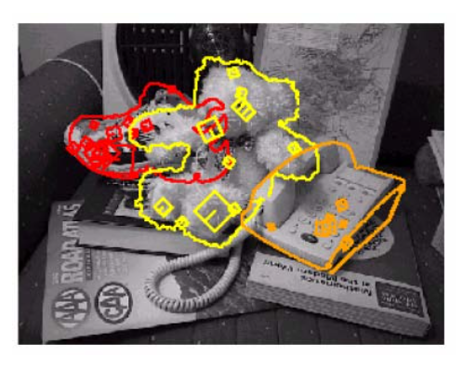
6.1 Instance Recognition
Instance recognition
Notes:
首先提到的是instance recognition 實例識別
就是剛剛Introduction提到的第二張圖
使用已知的物體形狀來進行辨識
圖像中的熊熊, 鞋子, 以及電話都有自己的形狀, 程式可以利用這些形狀來匹配相對應的物體

Slide 17
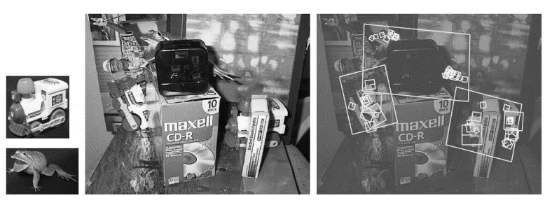
6.1 Instance Recognition
Geometric Alignment
Extracts a set of interest points in each database image.
Stores the associated descriptors and original positions in an indexing structure.
(e.g. search tree)
At recognition time, features are extracted from the new image and compared against the stored object features.
Recognizing objects in a cluttered scene.
Notes:
Instance Recognition中一個核心的技術叫做
Geometric alignment幾何對齊
1.先在training database image中提取interest points 有興趣的點，然後儲存對feature相關的描述器(associated descriptors)和原始位置(original positions)，放入indexing structure索引結構中。(例如搜索樹search tree —> ch.7)
2.在辨識階段，從testing image提取特徵，並與已經儲存起來的物件特徵進行比較。

Slide 18
6.1 Instance Recognition
Match Verification
When a sufficient number of matching features (three or more) are found for a given object, the system then invokes a match verification stage.
Determine whether the spatial arrangement of matching features is consistent with those in the database image.
Recognizing objects in a cluttered scene.
Notes:
那在找到 充足的(三個或以上)的對應特徵後，就會進到match verification (對應驗證) 階段。
這個階段會判斷這些對應特徵的spatial arrangement/空間編排(大ㄉ平行四邊形)，與database中的圖片是否相同。
這張圖是要 在有高度重疊且雜亂的場景中，辨識出我們已知的兩個物體(最左邊那兩個)。

Slide 19
6.1 Instance Recognition
Hough Transform (Section 7.4.2)
Accumulate votes for likely geometric transformations.
Use affine transformation between the database object and the collection of scene features.
Works well for objects that are mostly planar.
Notes:
Hough Transform 是在第七章有詳細提到的，這邊大致帶過他的作用和效果。
Hough Transform 是基於影像常常有高度物體重疊，或是不同物體之間有相似的feature，因此可能有很多outliers(離群值)，
所以會對於相似的幾何轉換做累加空間中的投票。
(用來辨別找出物件中的特徵，例如：線條。)
他們會對資料庫裡的物體&從場景中擷取到的features做 affine transformation
並且在物體大致為平面 / 類平面時效果很好。

Slide 20
6.1 Instance Recognition
3D Object Recognition with Affine Regions
SIFT descriptor and UV color histogram are computed and used for matching and recognition.
SIFT: Scale-Invariant Feature Transform
Notes:
那這張圖是應用在3D物件辨識的一個例子，
它的特色在於它具有 affine region(仿射區域)
輸入的圖像
有五個物體被偵測到且黑色框框是他們的bounding boxes
提取一些有興趣的區域 local affine regions 局部的仿射區域
將這些 local affine regions 重新投影變成矩形，並與描述器 (descriptor) 比對特徵，接著決定這個物體的分類。
局部仿射區域（補丁/ 圖6.3(d)）重新投射到規範（正方形）框架中，以及其幾何仿射變換也reprojected.
在配對和辨識階段，SIFT跟UV Color值方圖會被計算。
SIFT可以將圖像數據轉化成與尺寸無關的本地特徵，圖像尺寸、旋轉角度、仿射曲折、視角變化、噪音以及光照變化對該特徵的影響都比較小。(第七章?提到)

Slide 21
6.1 Instance Recognition
6.2 Image Classification
6.2.1 Feature-based Methods
6.2.2 Deep Networks
6.2.3 Application: Visual Similarity Search
6.2.4 Face Recognition
6.3 Object Detection
6.3.1 Face Detection
6.3.2 Pedestrian Detection
6.3.3 General Object Detection
6.4 Semantic Segmentation
6.4.1 Application: Medical Image Segmentation
6.4.2 Instance Segmentation
6.4.3 Panoptic Segmentation
6.4.4 Application: Intelligent Photo Editing
6.4.5 Pose Estimation
6.5 Video Understanding
6.6 Vision and Language

Slide 22
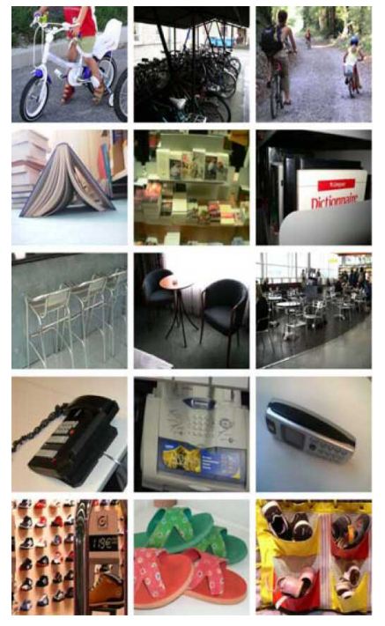
6.2 Image Classification
6.2.1 Feature-based Methods
6.2.2 Deep Networks
6.2.3 Application: Visual Similarity Search
6.2.4 Face Recognition
Notes:
6.2.1 基於特徵的方法
6.2.2 深度網路
6.2.3 應用：視覺相似度搜索
6.2.4 臉部辨識
---
和剛剛的instance recognition相比，最大的差別在於它不是辨識出某個已知形狀的物體，而是去歸納它所找出的物件是屬於已知的哪一”類別”物件
有可能同一類的物件之間會有很大的形態上的差異，相對instance recognition來說難度更高了。
圖 (照列順序)
- 腳踏車
- 書本
- 椅子
- 電話
- 鞋子

Slide 23
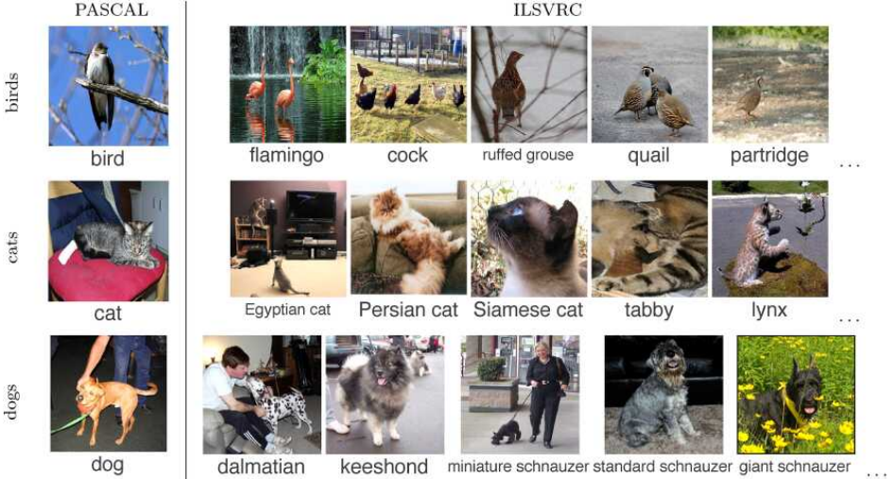
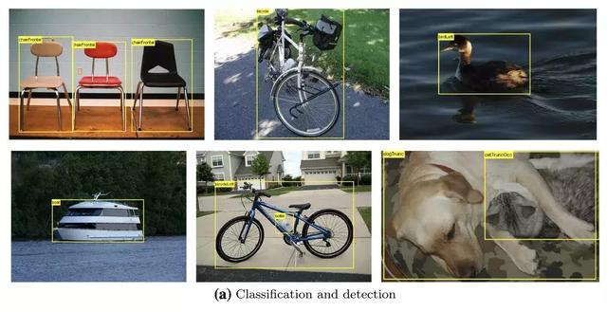
6.2.1 Feature-based Methods
PASCAL Visual Object Categories (VOC)
ImageNet
PASCAL: Pattern Analysis, Statistical Modelling and ComputAtional Learning
ILSVRC: ImageNet Large Scale Visual Recognition Challenge
Notes:
這是兩組被廣泛使用在image classification的資料集
左邊這一組是Pascal VOC
右邊這一組是ImageNet
在Pascal中同一組類別的，在右邊的ILSVRC又下分的更詳細了。
暹羅貓
虎斑貓
山貓
斑點狗
荷蘭師毛犬
迷你雪瑞納
雪瑞納

Slide 24
6.2.1 Feature-based Methods
Bag of words/features/keypoints
Simply computes the distribution (histogram) of visual words found in the query image.
Compares this distribution to those found in the training images. (Section7.1)
Different from instance recognition (Section 6.1), no geometric verification stage.
Notes:
課本上是寫bag of words，這個詞實際比較常應用在NLP，我們可以把它想成bag of features / bag of keypoints就好。
---
特徵首先會先在keypoints/key-patch處被提取，
然後量化來得到 在已學到的visual words視覺詞(這裡可以想成feature cluster center特徵聚類中心)上的直方圖分布
這個特徵分布直方圖是用於 利用classification algorithm來學習decision surface，就像是SVM(支持向量機)。
簡單的在 testing image 中計算 visual words的分布並將此分布與training image中的分布做比較
詳細的在第七章第一節有說明。
---
簡單來說就是，
先把training dataset中每個影像提取特徵，小片分類成n個類別；
再將testing image提取特徵,並比較與training images中的哪個類別成分相近。
---
跟instance recognition(6.1)不一樣的是，他沒有幾何驗證的階段，
因為就像剛剛說到的，同一個分類裡的東西可能也會有很小的空間關聯性。(few spatial arrangement)

Slide 25
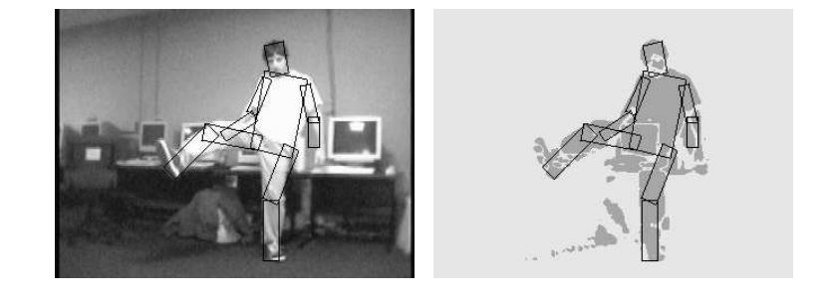
6.2.1 Feature-based Methods
Part-based models
Often used for face recognition, pedestrian detection, and pose estimation.
Pictorial structures
Tree topology
Unary matching potential
Pairwise energy function
Notes:
Part-based 模型是 feature-based method中很常見的一種方法
經常使用在face recognition (Section 6.2.4)、pedestrian detection (Section 6.3.2)、還有pose estimation (Section 6.4.5)。
---
使用 pictorial structures(圖像結構) 來 locate(定位) 和 track(追蹤) 一個人，
舉個例子，就像我們前面提到的這張圖(下一頁)(記得回這一頁!!ˋˇˊ)
附圖這個結構是由articulated鉸接式矩形身體部位(軀幹, 頭, 四肢)連結在tree topology樹形拓撲, 就是encode相對的每個部分的 positions位置 和 orientations方向。
為了fit一個pictorial structure，一個binary輪廓影像首先要使用 background subtraction(背景相減)來計算，
再來就是用這個公式，我們ㄉ目的是最小化energy function E
## 最小化存在於E的所有part locations/poses 的位能{li}，以及每個 edge 的 pair of parts(幾何關係)
這個能量與Markov Random Fields 馬爾可夫隨機場(Ch4) 有密切相關，
這個 MRF 可以被用在 probabilistic framework機率架構 的embed pictorial structure(嵌入圖像結構)中, 這可以使參數可以更容易的被學習。
---
Unary matching potentials Vi(li)
計算每個矩形內/矩形周圍ㄉ前景&背景比例。
---(跳兩頁~)

Slide 26
Introduction to Recognition
Face Recognition with Pictorial Structures
Notes:
這張圖就是使用pictorial structures(圖形結構)的人臉辨識

Slide 27
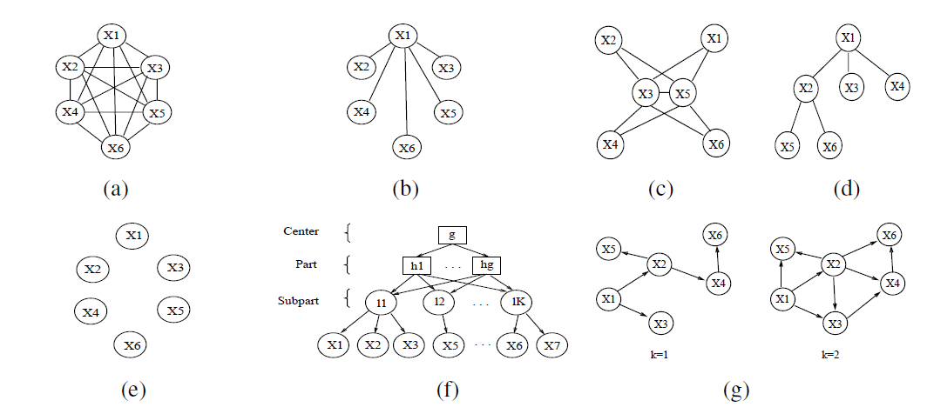
6.2.1 Feature-based Methods
Part-based models
Notes:
幾何空間驗證的圖像模型
(a) Constellation 星座
(b) Star 星星
(c) k-fan (a clique of size k forms the root of a star-shaped model)
(d) Tree 樹狀結構
(e) Bag of features 特徵袋 – 像前面提到的bag of words 那邊，它沒有spatial arrangements
(f) Hierarchy 層次結構 – center、part 、subpart
(g) Sparse flexible model 稀疏靈活的模型；保留有用的、有指向性的特徵 (特性：DAG/Direct Acyclic Graph)

Slide 28
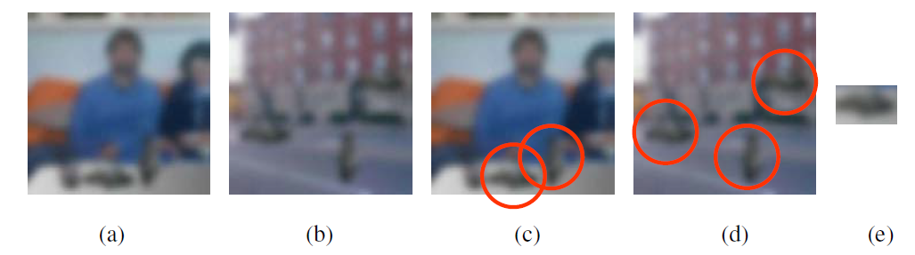
6.2.1 Feature-based Methods
Context and scene understanding
The importance of context
Combine objects into scenes (w.r.t. part-based models)
Notes:
Feature-based 的最後一個部分： Context and scene understanding上下文與場景理解
The importance of context 上下文的重要 (影像由Antonio Torralba提供)
你可以辨識看看所有在a-b影像的物體，特別是c-d圖 圈出的那些
仔細看圈出的物體, 可以注意到他們所有形狀都相同(旋轉後)，如圖(e)所示。
---
跟前面提到的 part-based 模型最大的區別在於，他會考慮物件跟整個場景的關聯。
Part-based models 用的是 local context 的一種，許多不同的parts 需要被排列成一個比較恰當的幾何關係來組成物件。

Slide 29
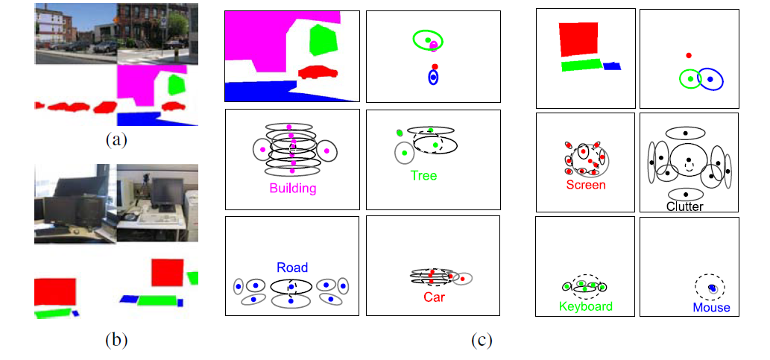
6.2.1 Feature-based Methods
Context and scene understanding
contextual scene models for object recognition
Notes:
contextual scene models for object recognition 物體辨識的上下文場景模型
(a) 一些街道場景以及他們的相對應標籤(洋紅色-建築物, 紅色-車, 綠色-樹,藍色-路)
(b) 一些辦公室場景(紅色-電腦, 綠色-鍵盤, 藍色-滑鼠)
(c)從這些標記的場景來建造學習上下文模型, 第一列顯示樣品標籤影像和相對於紅色(車或螢幕)物體的分布,下面顯示組成每一個物體部分的分布
(c)的左半是對應圖(a)；右半是對應圖(b)。

Slide 30
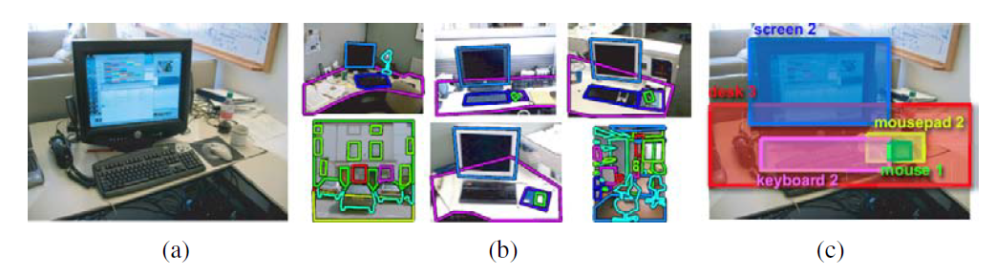
6.2.1 Feature-based Methods
Context and scene understanding
recognition by scene alignment
Notes:
Recognition by scene alignment 藉由場景對齊的辨識
(a) 輸入影像
(b) 由相似場景的配置來配對影像
(c) 輸入影像的最終標籤

Slide 31
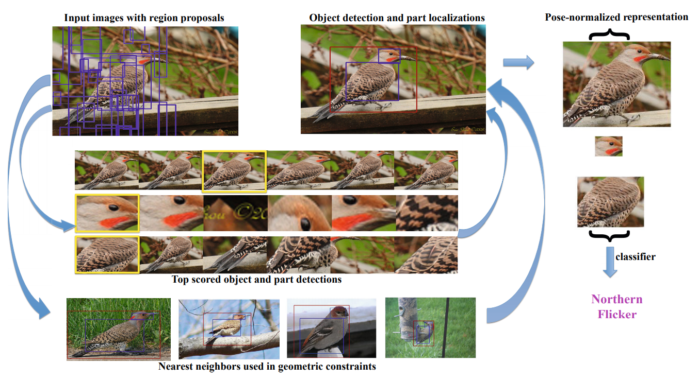
6.2.2 Deep Networks
Fine-grained category recognition using parts
Notes:
再來會介紹一下課本提到的幾個 應用在image classification的深度神經網路，他們的特點是可以訓練出比較精細的分類辨識結果。
第一篇是© 2014 Springer.提出的論文，
深度神經網路 訓練 object(物件) 和 part(部分)的detectors(偵測器) ， 他們的輸出是藉由 geometric constraints(幾何約束條件)來連接的。
擷取出來的那些part的特徵會被用來訓練classifier，並且產生最後的分類輸出。
Northern Flicker 北撲翅鴷

Slide 32
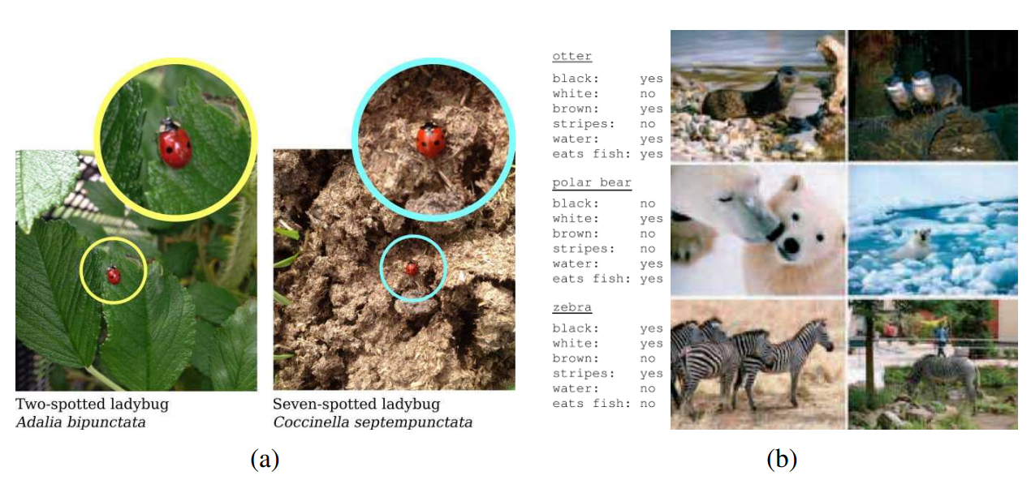
6.2.2 Deep Networks
Fine-grained category recognition
Zero-shot learning
Notes:
再來左邊圖a是 © 2018 IEEE.所提出的一篇，
The iNaturalist web site and app 讓citizen scientists(公民科學家?)可以直接用他們的手機來蒐集和分類他們所記錄到的影像。
向這張圖左邊的兩星瓢蟲以及右邊的七星瓢蟲就可以被分辨出來。(下面那行是他的學名~)
---
那右邊這張圖b是 © 2014 Springer 所提出的一篇，
(b) 這些屬性可以被用在 fine-grained categorization(精細的分類) 和 zero-shot learning.
這些圖片是 Animals with Attributes dataset 的一部分。
Otter 水獺
Zero-shot learning
指的是我們之前沒有這個類別的訓練樣本，但是我們可以學習到一個映射，比如 X->Y。
如果這個映射足夠好的話，我們就可以處理沒有看過的類別了。
它類似於我們人類在沒有明確監督的情況下歸納和識別新事物的能力。
並沒有將文本分類為X類，而是將 task 重新組織為二元分類，以確定文本和類是否相關。
就像上面圖片裡的 yes/no 就是針對每個屬性去定義二元分類(是/否)，最後做出分類。

Slide 33
6.2.3 Application: Visual Similarity Search
KNN: K Nearest Neighbor
PLSA: Probabilistic Latent Semantic Analysis
Visual search: find the information you need directly from an image. (e.g. instance retrieval finds the exact same object or location; fine-grained categorization as said before.)
Visual similarity search: useful when the search intent cannot be succinctly captured in words.
Simple whole-image similarity search (color and texture) → feature-based learning (re-rank the outputs from a traditional keyword-based image search engines) → cluster the results returned by image search using an extension of PLSA.
Notes:
Image search and image retrieval engines:
根據keywords找到相似的影像；一般的網頁搜尋引擎會找相關的文件&頁面。
Visual search 直接從圖片上找出你需要的資訊，像是前面提到的fine-grained分類，或是instance retrieval找出一模一樣的物品或位置。
當我們搜尋的目標沒辦法被 succinctly 簡潔地獲取時，就會用到visual search的變形: visual similarity search.
從1996最早期的用整張圖的顏色/材質相似度做搜尋，到2004年開始學習擷取feature並且對傳統基於關鍵字的圖片搜尋引擎輸出做重新排名；接著2005以後開始出現
用 PLSA (機率潛在語義分析) 的延伸所產生的結果做 聚類 clustering。(李飛飛提出ㄉ)

Slide 34
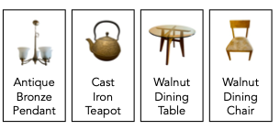
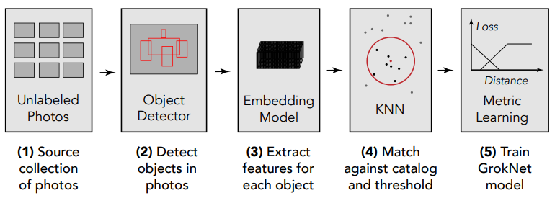
6.2.3 Application: Visual Similarity Search
KNN: K Nearest Neighbor
The GrokNet product recognition service is used for product tagging, visual search, and recommendations.
Notes:
再來是這裡課本有提供的一篇© 2020 ACM 的論文
上面這張圖是，辨識出圖片裡的所有產品 (product)
下面這張圖是，automatically sourcing data for metric learning using weakly supervised data augmentation
Source collection in photos 取得一系列沒有標記的照片
Detect objects in photos 偵測照片中的物品
Extract features for each object 從偵測出的物品擷取出特徵
Match against catalog and threshold 然後藉由 商品目錄 和 threshold值去找出 match的分類
Train GrokNet model 訓練這個GrokNet 模型
度量學習（Metric Learning）也就是常說的相似度學習，
如果我們的目標是識別人臉，那麼就需要構建一個距離函數去強化合適的特徵（如髮色，臉型等）；
而如果我們的目標是識別姿勢，那麼就需要構建一個捕獲姿勢相似度的距離函數。
爲了處理各種各樣的特徵相似度，我們可以在特定的任務通過選擇合適的特徵並手動構建距離函數。
然而這種方法會需要很大的人工投入，也可能對數據的改變非常不robust。
度量學習作爲一個理想的替代，可以根據不同的任務來自主學習出針對某個特定任務的度量距離函數。
---
Antique Bronze Pendant 仿古青銅吊墜
Cast Iron Teapot 鑄鐵茶壺
Walnut Dining Table/Chair 核桃餐桌/椅

Slide 35
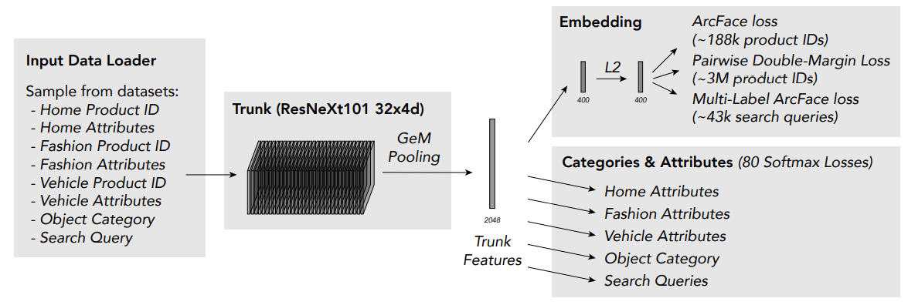
6.2.3 Application: Visual Similarity Search
The GrokNet training architecture
7 datasets, a common DNN trunk, two branches, and 83 loss functions (80 categorical losses + 3 embedding losses)
Notes:
沒考 跳過

Slide 36
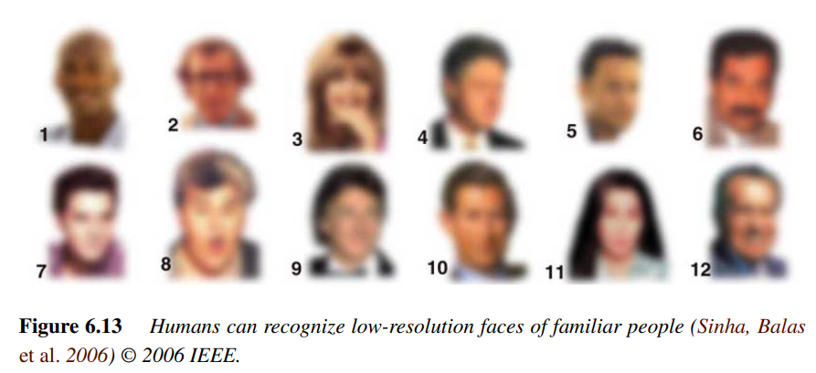
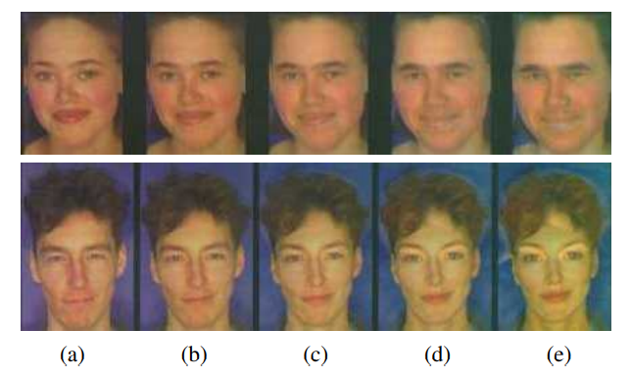
6.2.4 Face Recognition
1: Michael Jordan
2: Woody Allen
3: Goldie Hawn
4: Bill Clinton
5: Tom Hanks
6: Saddam Hussein
7: Elvis Presley
8: Jay Leno
9: Dustin Hoffman
10: Prince Charles
11: Cher
12: Richard Nixon
Active appearance and 3D shape models
Humans can recognize low-resolution faces of familiar people.
Manipulating facial appearance through shape and color.
Notes:
再來要介紹的是6.4 Face Recognition 臉部辨識
首先是Active appearance and 3D models 主動外觀和3D模型
人可以辨認低解析度熟悉的人臉(例如家人/名人)，向下面左邊這張圖。
---
再來是右邊這張圖，他是 AAMs (Active Appearance Models) 主動外觀模型, 透過色彩和形狀來操縱臉部外觀，改變性別屬性
(b)是原圖(目前性別是50%)
(a)將自己的性別+50%, 所以是100% gender enhancement 性別提升
(c)將自己的性別-50%, 所以是0% androgyny 雌雄同體
(d)將自己的性別-100%, 所以是-50% gender switched 性別轉換
(e)將自己的性別-150%,所以是-100% opposite gender attributes enhanced 對立性別屬性增強
通過形狀和顏色操縱面部外觀, 可以透過增加特定性別的形狀與特徵
可以誘發不同數量的性別差異。 （從平均值開始增加）

Slide 37
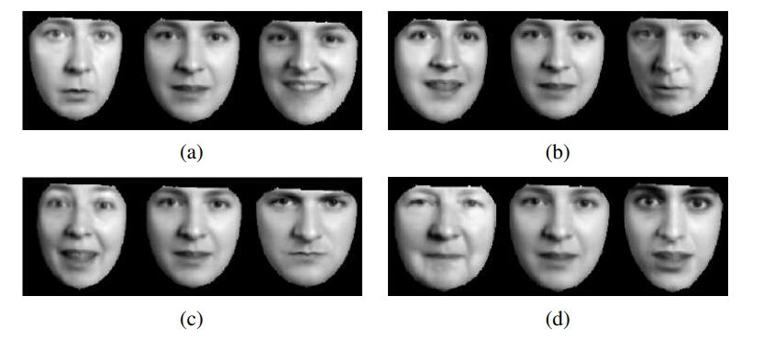
6.2.4 Face Recognition
Active appearance and 3D shape models
Principal modes of variation in active appearance models
Notes:
那這張圖是在講
主動外觀模型 的 主要變化模式 (principal modes of variation in active appearance models)
(a)(b)(c)(d) 中間是我的原始影像. 通過AAMs來改變臉部的的形狀和陰影,，產生不同的表情。
四幅圖像顯示了同時通過平均值+ -sigma改變形狀和紋理的前四種變化模式的效果。
你可以清楚地看到臉部的形狀和陰影是如何同時受到影響的。
下圖的公式也可以看到，產生的形狀/紋理是從mean shape/mean texture去加減我們所要調整的變化量而得來ㄉ。(改變表情、性別、年齡、身分)
a是appearance parameter、Us/Ut是 eigenvectors。

Slide 38
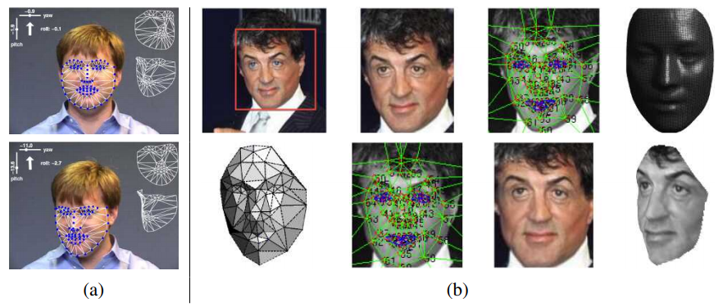
6.2.4 Face Recognition
Active appearance and 3D shape models
Head tracking and frontalization
Notes:
(a)在講一個在© 2007 Springer提出的 3D AAMs
Showing video frames along with the estimated yaw, pitch, and roll parameters and the fitted 3D deformable mesh.
在影片的每個frame裡估計出所需要的parameters，然後產生3D的變形的網格。
(b)在講一個在 © 2014 IEEE提出的，用來正面化臉部影像
用(先6) + (後67)個基準點 (在DeepFace系統)
Frontalization 正面化

Slide 39
6.2.4 Face Recognition
Deep Learning
The DeepFace architecture
Notes:
這是© 2014 IEEE提出的一篇 DeepFace 的架構
第一步會先做frontalization (正面化) ，
接著會做幾層的 locally-connected (non-convolutional) layers，
然後做兩層 fully connected layers 配上一個 K-class softmax。

Slide 40
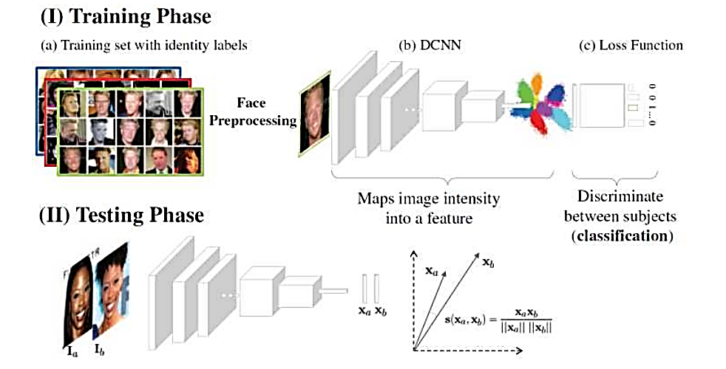
6.2.4 Face Recognition
Personal photo collections
A typical modern deep face recognition architecture
Notes:
Application: Personal photo collections 應用在個人照片收集
這是一篇 © 2018IEEE 發表的研究，
在訓練階段，就會有大量的已標記臉部影像集 (用來限制DCNN的權重)，
接著做loss function的最佳化，
最後在testing階段用DCNN來當作feature extractor，用來做後續比較face descriptors，看相似程度大小。

Slide 41
6.1 Instance Recognition
6.2 Image Classification
6.2.1 Feature-based Methods
6.2.2 Deep Networks
6.2.3 Application: Visual Similarity Search
6.2.4 Face Recognition
6.3 Object Detection
6.3.1 Face Detection
6.3.2 Pedestrian Detection
6.3.3 General Object Detection
6.4 Semantic Segmentation
6.4.1 Application: Medical Image Segmentation
6.4.2 Instance Segmentation
6.4.3 Panoptic Segmentation
6.4.4 Application: Intelligent Photo Editing
6.4.5 Pose Estimation
6.5 Video Understanding
6.6 Vision and Language

Slide 42
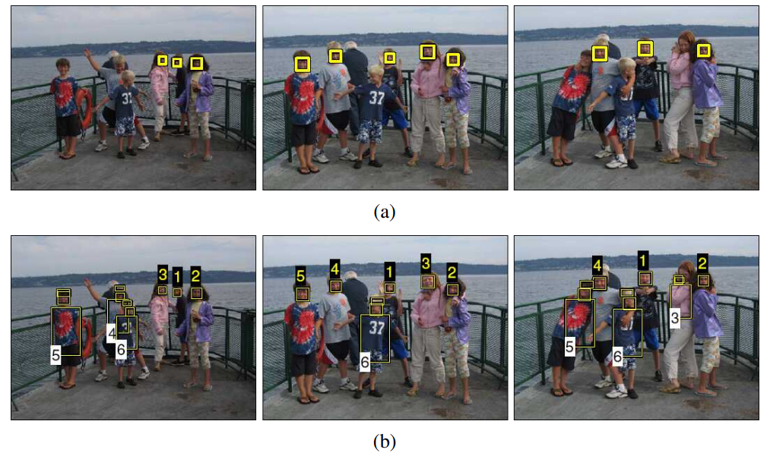
6.3 Object Detection
6.3.1 Face Detection
6.3.2 Pedestrian Detection
6.3.3 General Object Detection
Notes:
再來6.3要講的是object detection物件偵測
在一張很複雜很多東西的圖上，要偵測出多樣物件是件很不容易的事，
最基本的就是從偵測臉部開始 (比較早期就有成功案例出現的是臉部偵測)，
並且這項技術也被廣泛應用在我們現在的camera上，
例如手機內建相機的自動對焦功能/ 針對臉部放大功能等等的。
接著6.3.2會講到 pedestrian detection 行人偵測，來當作object detection比較普遍的一個方法。
最後是6.3.3會講到general object detection ，也就是 multi-class object detection (要偵測多種類型的物件)，那這個問題目前已經被 multi-stage DNN 解決了。
---
©2006 Springer
從這張圖來看，上圖(a)只單純用face detection，就有幾個人被miss掉沒偵測到；
下圖(b)這張用了combined face and clothing model，把臉跟衣服都做偵測之後，就成功找到所有人。

Slide 43
6.3.1 Face Detection
Feature-based
Find the locations of distinctive image features (e.g. eyes, nose, and mouth) and then check these features’ geometrical arrangement.
Template-based
Active Appearance Models (AAMs) (Section 6.2.4) deal with a wide range of pose and expression variability.
Not suitable as fast face detectors since they require good initialization.
Appearance-based
Scan over small overlapping rectangular patches of the image searching for likely face candidates.
Rely heavily on training classifiers using sets of labeled face and non-face patches.
Notes:
首先進到第一個部分 Face Detection臉部偵測
1. Feature-based 可以使用臉部特徵 (e.g. 眼睛、鼻子、嘴巴)，接著確認他們的幾何排列是否合理。
2. Template-based 可以使用模板 (前面講到的 AAMs主動外觀模型)，他可以處理 表情/姿態上的大量變化性；
不適合用在快速臉部偵測，因為他們需要很好的接近真實臉部的初始值。
3. Appearance-based 以外觀為基礎，
掃描圖像中小重疊矩形的區域，搜索可能的臉部候選者；
這種方法非常倚重 在標記為臉/非臉的集合上的訓練分類器。
In order to deal with scale variation, the image is usually converted into a sub-octave pyramid and a separate scan is performed on each level.

Slide 44
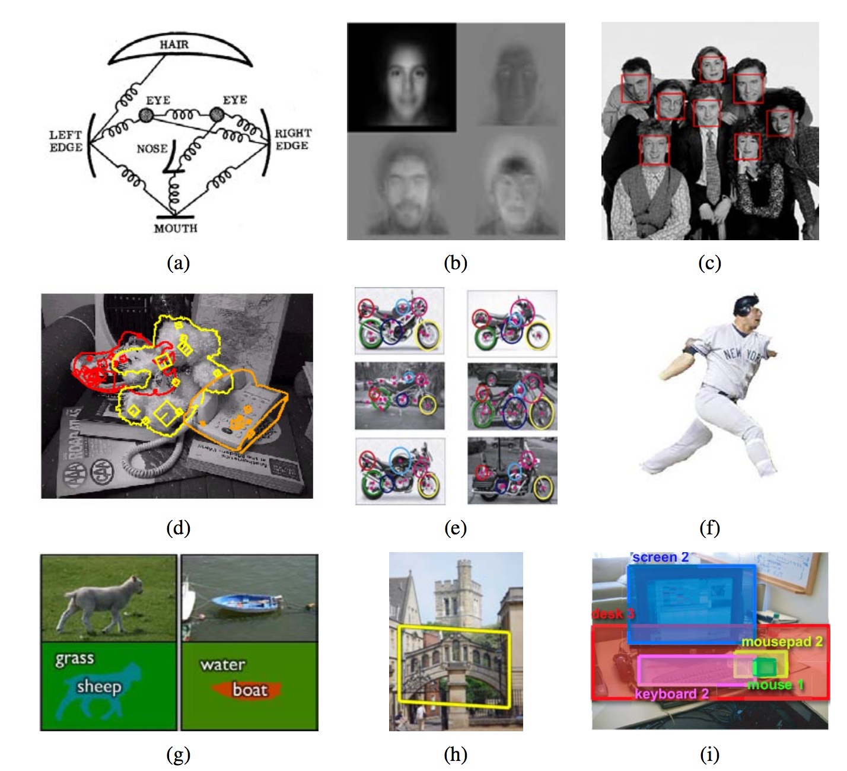
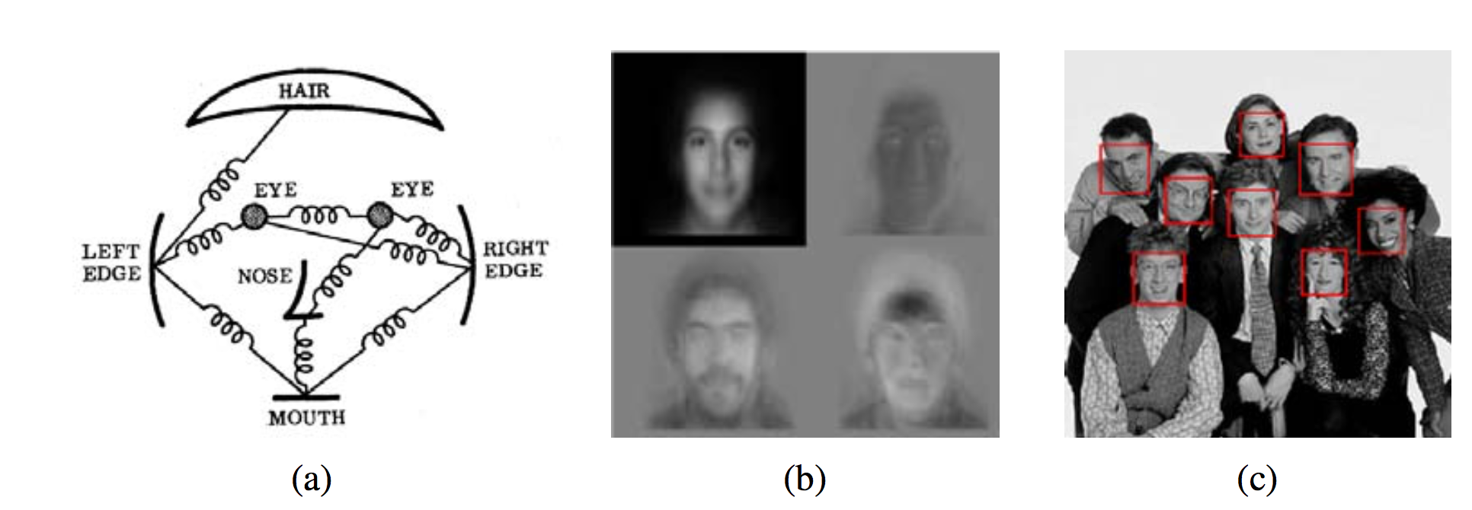
Introduction to Recognition
Face Recognition
Pictorial Structure
Eigenfaces
Real-time Face Detection
Notes:
再講回前面提到的 face recognition
分為三個部分
人臉基本五官的識別，以及識別後的五官相對位置。
將人臉拆解, 而每個拆解的 分量 (eigenface) 進行線性組合，就可以還原成原來的臉。
(c) 綜合上述兩個條件加上程式處理速度夠快時，我們可以達到 real-time face detection。

Slide 45
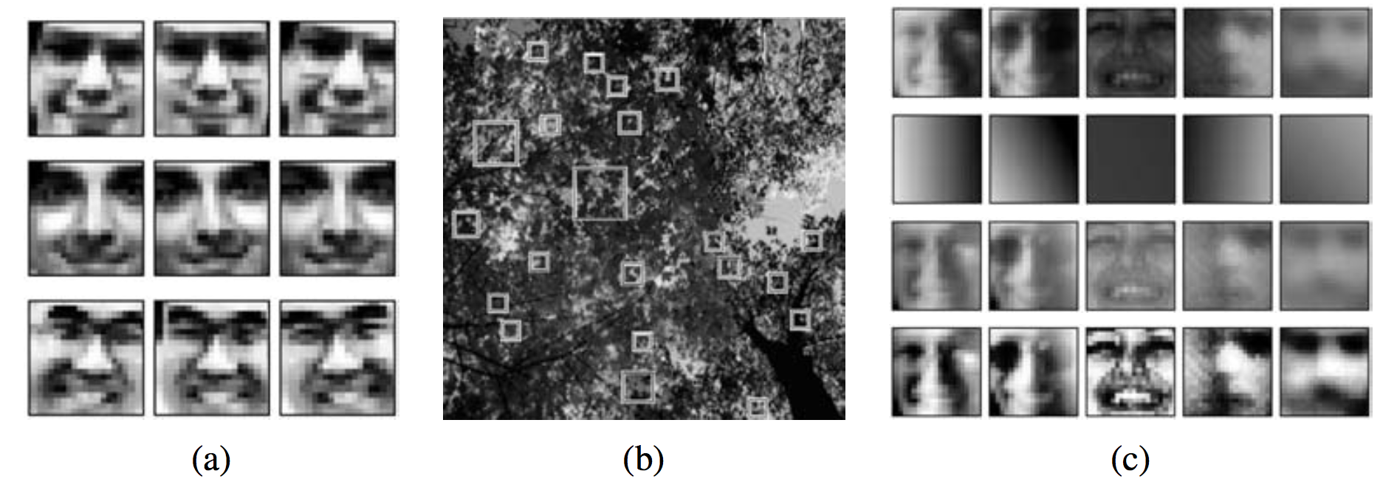
6.3.1 Face Detection
Pre-processing stages for face detector training
Notes:
Pre-processing stages for face detector training 訓練臉部偵測的前處理階段
對影像進行 鏡像/旋轉/平移 來增加資料量
使用大樹當作不是臉的影像
將第一列影像, 減去第二列的影像-corrected lighting修正光, 使影像減少亮度的干擾
再進行值方圖均衡來增加影像對比度
這是train一個face detector 的 pre-processing stages前處理階段
(a)當trainning 的 database量固定, 如何expand 我的 database? 對同一張影像進行 artificially mirroring人工鏡像, rotating旋轉, scaling 尺度, translating平移來訓練影像更大的可能性
(b)使用non-face的影像(像是大樹中的方格們)來產生不是的的example
(c)將第一列input imager減去第二列最佳擬和函數(constant gradient 恆定梯度(修正光))
在進行historgram equalizing 值方圖均衡 調整影像對比度變得更明顯

Slide 46
6.3.1 Face Detection
Appearance-based
Clustering and PCA
Neural networks
Support vector machines
Boosting
Deep networks
PCA: Principal Component Analysis
Notes:
這頁是剛剛所提到的，face detection主要的三種類型的其中一種 appearance-based模型，
在早期的許多face detector上，based on以下這些機器演算法 (machine algorithm)。
包括
Clustering and PCA聚類和主成分分析
Neural networks神經網路
Support vector machines支持向量機
Boosting 提升方法
Deep networks深度網路
接著會分別講過他們各自的涵義跟用法。

Slide 47
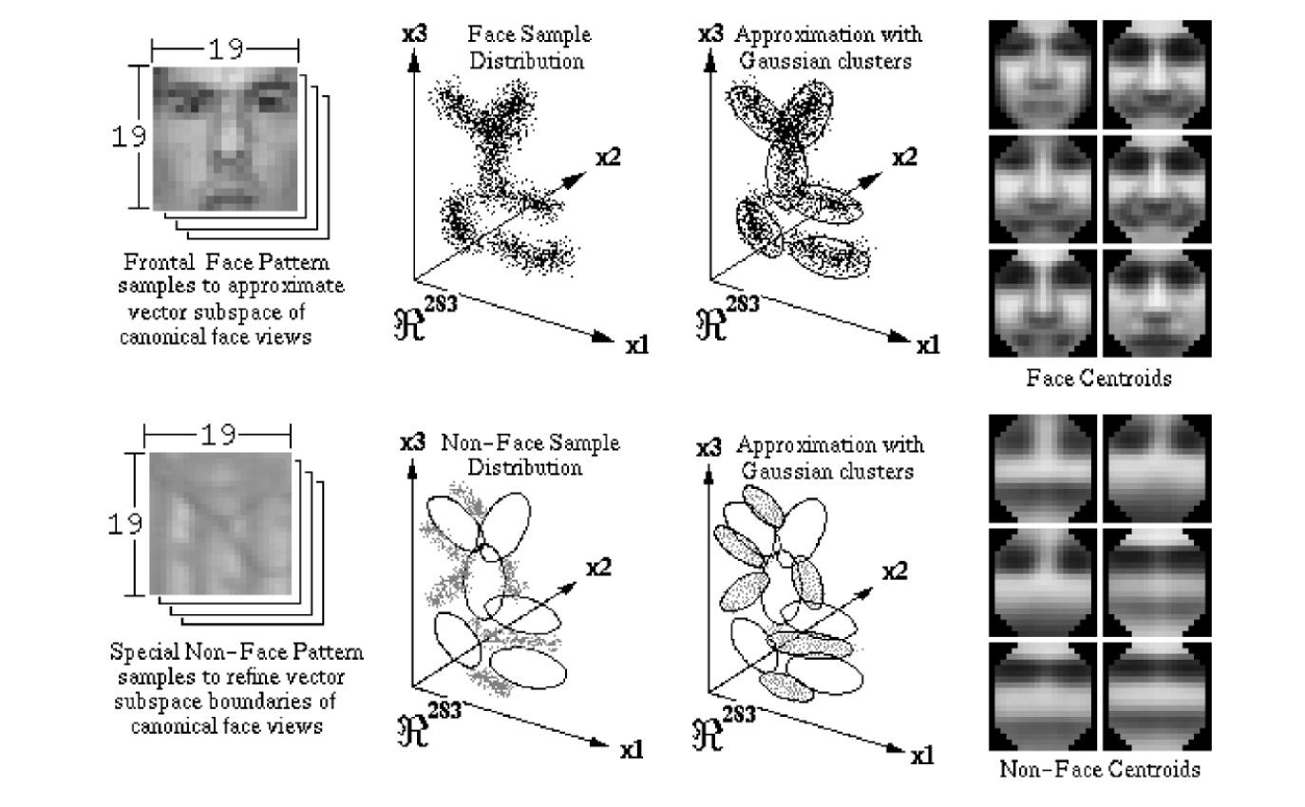
Clustering
and
PCA
Notes:
Clustering and PCA 聚類 和 主成份分析法
1.使用(第五章有說過的)k-means來分類所有19X19 的 face 和 non-face 影像
2.各分成六個集群(clusters)
3.最後使用PCA得到eigenface , 而右邊的影像就是分類結果的質心。
這6+6=12個clusters會在detection time藉由DIFS跟DFFS metrics被劃為24個distance measurements (每個cluster兩個)，這24個 measurements就是接著ㄉMLP/FCN的input。
---
k-means clustering 的目的是：把n個點劃分到k個聚類中，使得每個點都屬於離他最近的均值對應的聚類，以之作為聚類的標準。

Slide 48
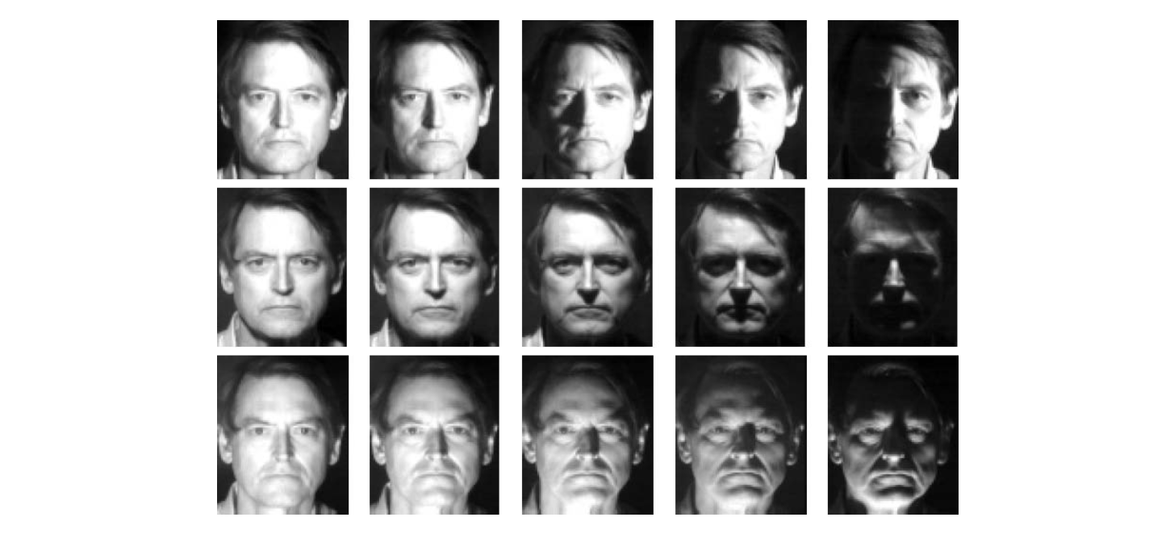
What’s Problem with PCA?
Notes:
PCA有什麼問題?
PCA也不是萬能的，這裡說因為亮度的急遽變化造成的差異比換一個不同的人還要大，
所以前處理才要加入corrected-lighting 和 histogram equalizing。
如圖所示，考慮一個人在一系列照明下拍攝的圖像集，這些圖像中的人差異遠遠大於在相同照明下拍攝的任何兩個人之間的典型的人際差異。
正常ㄉPCA無法區分這兩種變異來源，實際上可能將其大部分主要成分用於模擬個體內變異性。

Slide 49
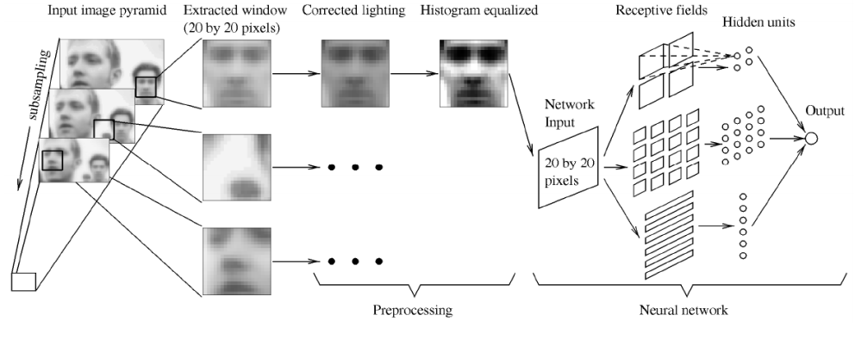
Neural Networks
Overlapping patches are extracted from different levels of a pyramid and then pre-processed.
A three-layer neural network is then used to detect likely face locations.
Notes:
Neural Networks for Face Detection 臉部偵測的神經網路
1.將影像利用透過 pyramid金字塔 進行subsampling子採樣來提取不同level間的重疊小影像 (可以解決輸入影像multi-scale的問題?)
2.進行 corrected lighting 修正光以及 histogram equalized來 pre-processed這些影像
3.再利用三層Neural Networks來偵測可能是臉的位置

Slide 50
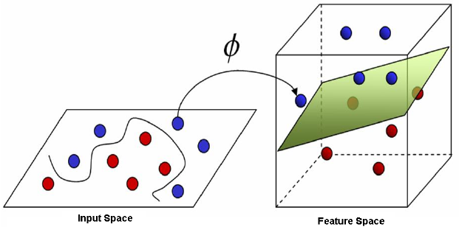
SVM
The feature space can be lifted into higher-dimensional features using kernels.
Notes:
就像第五章有獎到ㄉ
SVM (support vector machine 支持向量機)
使用一些kernels 來讓 feature space 特徵空間上升成更高維度，
圖中可以看到他先將藍紅的點放在更高維度的feature space，再進行分類。

Slide 51
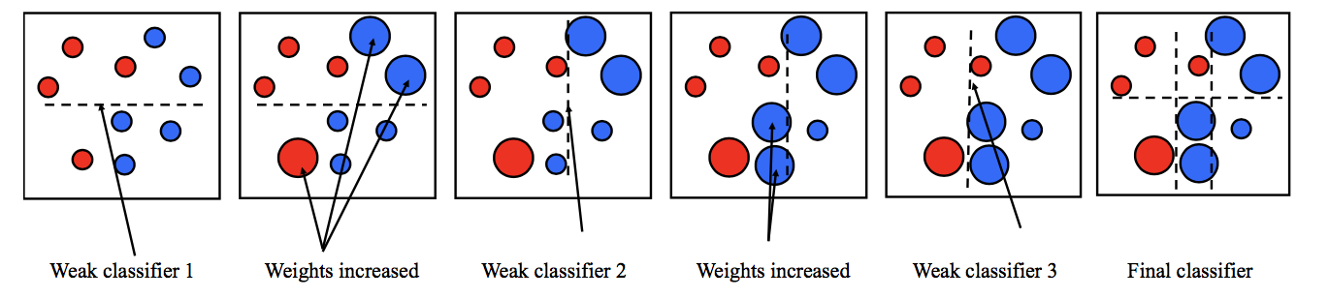
Boosting
After each weak classifier (decision stump or hyperplane) is selected, data points that are erroneously classified have their weights increased.
The final classifier is a linear combination of the simple weak classifiers.
Notes:
Boosting 分類器
先利用 decision stump(決策樹樁)和 hyperplane(超平面)，也就是前面講的SVM，來選擇數個weak classifier，
第一個分類錯誤的結果會使錯誤的點權重增加，讓下一個適合的分類器去針對這些錯誤做分類。
2. 這些simple weak classifiers 藉由線性組合成一個 final classifier(最終分類器)。
Erroneously 錯誤地

Slide 52
6.3.2 Pedestrian Detection
Pedestrian detection using histograms of oriented gradients
Notes:
Pedestrian Detection行人偵測器
此方法是使用HOG (Histogram of Oriented Gradients) 方向梯度直方圖
先計算每張影像的平均梯度
計算每個block中心的最大SVM正權重
計算每個block中心的最小SVM負權重
輸入的testing 影像
計算R-HOG (Rectangular-Histogram of Gradients) 矩形方向梯度直方圖 的結果
使用SVM分類後正權重的R-HOG, 這張圖看起來就像是一個人了
使用SVM分類後負權重的R-HOG
2005年, 使用histogram of oriented gradients (HOG) 方向梯度直方圖: 製作行人偵測器
(a)先將training影像的每個cell計算average gradient 平均梯度
(b)每個像素顯示以像素為中心的塊中的最大正SVM權重
(c)每個像素顯示以像素為中心的塊中的最大負SVM權重
(d)一張test影像
(e)計算R-HOG (rectangular histogram of gradients)的結果
(f)藉由最大正SVM權重的R-HOG表示結果
(g)藉由最大負SVM權重的R-HOG表示結果
each pixel shows the maximum positive SVM weight in the block centered on the pixel
每個像素顯示以像素為中心的塊中的最大正SVM權重
like-wise, for the negative SVM weight
同樣，對於負SVM權重
An example of a well-known pedestrian detector is the algorithm developed by Dalal and Triggs (2005), who use a set of overlapping histogram of oriented gradients (HOG) de- scriptors fed into a support vector machine (Figure 14.8). Each HOG has cells to accumulate magnitude-weighted votes for gradients at particular orientations, just as in the scale invariant feature transform (SIFT) developed by Lowe (2004), which we discussed in Section 4.1.2 and Figure 4.18. Unlike SIFT, however, which is only evaluated at interest point locations, HOGs are evaluated on a regular overlapping grid and their descriptor magnitudes are normalized using an even coarser grid; they are only computed at a single scale and a fixed orientation. In order to capture the subtle variations in orientation around a person’s outline, a large number of orientation bins is used and no smoothing is performed in the central difference gradient computation see the work of Dalal and Triggs (2005) for more implementation details.

Slide 53
6.3.2 Pedestrian Detection
Part-based object detection
Notes:
這張圖是 © 2008 IEEE 的一篇
The extension of the oriented gradients person detector: Part-based object detection
方向梯度人偵測器的擴展：基於部分的物體檢測
這張影像的藍框是人, 黃框是部分
計算R-HOG後, 定義黃色框框，人的各部位特徵 (檢測模型由粗模板，幾個更高分辨率的部件模板以及每個部件位置的空間模型這3個東西定義ㄉ)
使用人的label 對一個滑雪的人進行檢測 (True Positive detection)
使用人的label對一個牛進行檢測 (False Positive detection)

Slide 54
6.3.3 General Object Detection
IoU (Intersection over Union)
Precision & Recall
Modern Object Detectors
Single-stage Networks
Notes:
這邊6.3.3 會帶過一些
一般的物件偵測所用到的metrics和應用。

Slide 55
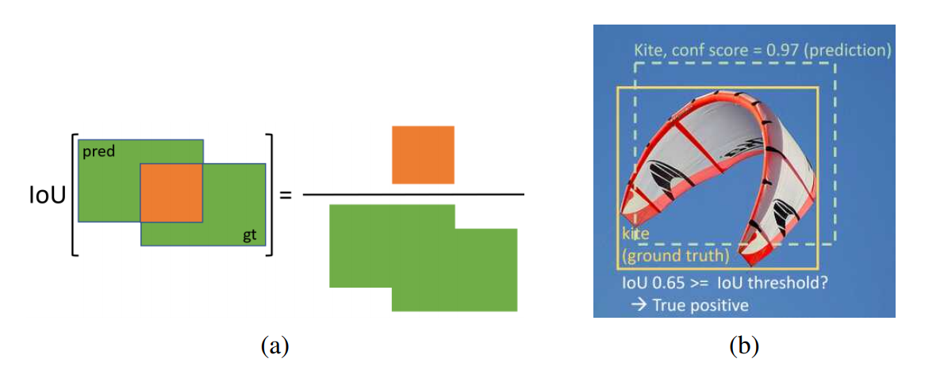
6.3.3 General Object Detection
IoU (Intersection over Union)
Notes:
IoU (Intersection over Union) 聯集分之交集，如圖(a)，可以簡單理解為我們所預測的框框與ground truth的框框重疊的比例有多高。
圖(b)為一張實際圖的例子，當它的IoU大於等於定義的threshold值時，就判斷它為True Positive。

Slide 56
6.3.3 General Object Detection
Precision & Recall

Slide 57
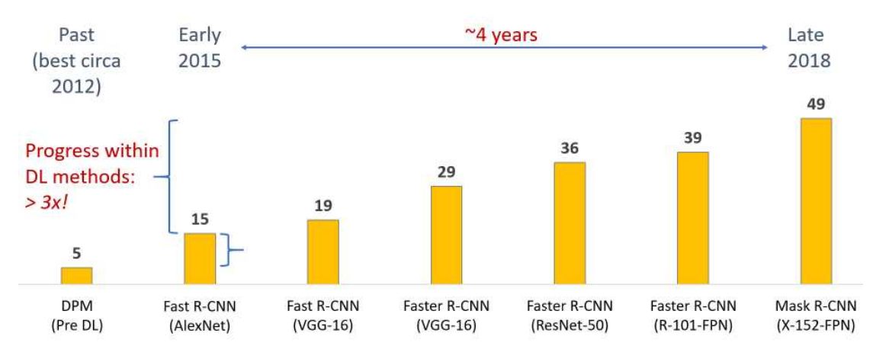
6.3.3 General Object Detection
Modern Object Detectors
Notes:
Best Average Precision (AP) results by year on the COCO object detection task
(Lin, Maire et al. 2014)
從2015 DL開始發展後的進步，超AP過3倍!

Slide 58
6.3.3 General Object Detection
Single-stage Networks
Uses a single neural network to output detections at a variety of locations.
SSD (Single Shot MultiBox Detector), the family of YOLO (You Only Look Once).
Notes:
Single stage networks
用單一個神經網路，去在不同位置輸出偵測結果。
兩個常見的應用：SSD、YOLO。
---
Two-stage：是RCNN家族系列的目標檢測算法，基本步驟是特徵提取，然後利用（selective search 或者RPN網絡）得到候選框（region proposal），再進行分類及回歸。
Single-stage：（YOLO或者SSD等）均勻在feature map上進行密集抽樣，產生大量的先驗框（prior box），然後進行分類和回歸。
Two-stage的優點就是精度高，但是檢測速度比較慢；
Single-stage的優點就是檢測速度快，但是精度很難達到兩步法的感知精度。
近些年的發展Two-stage與Single-stage的優勢都漸漸結合，新的算法感知精度高，感知速度快。

Slide 59
6.1 Instance Recognition
6.2 Image Classification
6.2.1 Feature-based Methods
6.2.2 Deep Networks
6.2.3 Application: Visual Similarity Search
6.2.4 Face Recognition
6.3 Object Detection
6.3.1 Face Detection
6.3.2 Pedestrian Detection
6.3.3 General Object Detection
6.4 Semantic Segmentation
6.4.1 Application: Medical Image Segmentation
6.4.2 Instance Segmentation
6.4.3 Panoptic Segmentation
6.4.4 Application: Intelligent Photo Editing
6.4.5 Pose Estimation
6.5 Video Understanding
6.6 Vision and Language

Slide 60
6.4 Semantic Segmentation
6.4.1 Application: Medical Image Segmentation
6.4.2 Instance Segmentation
6.4.3 Panoptic Segmentation
6.4.4 Application: Intelligent Photo Editing
6.4.5 Pose Estimation
Notes:
Semantic segmentation 語意分割
分成5個子節
6.4.1 Application: Medical Image Segmentation 醫學影像分割
6.4.2 Instance Segmentation 實例分割
6.4.3 Panoptic Segmentation 全景分割
6.4.4 Application: Intelligent Photo Editing 智慧相片編輯
6.4.5 Pose Estimation 姿態估計
---
(a) original image 原始影像
(b) semantic segmentation (per-pixel classification) 語意分割
(c) instance segmentation (delineate each object) 實例分割 (勾畫每個物體)
(d) panoptic segmentation (label all things and stuff) 全景分割 (標記所有可數/不可數物件)

Slide 61
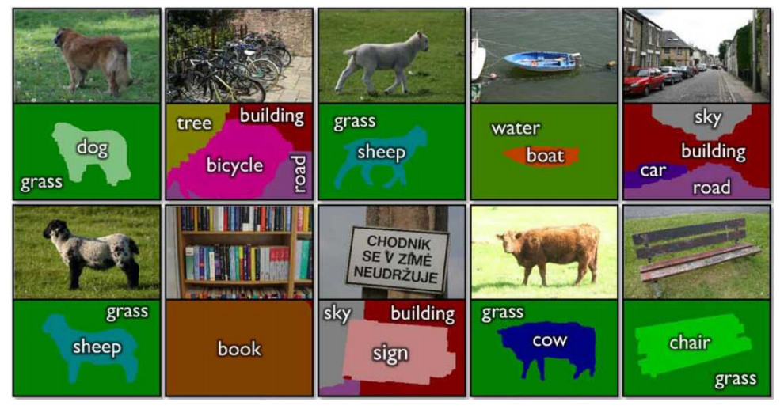
6.4 Semantic Segmentation
Simultaneous recognition and segmentation
Notes:
較早期 2009 的 TextonBoost (for image understanding)

Slide 62
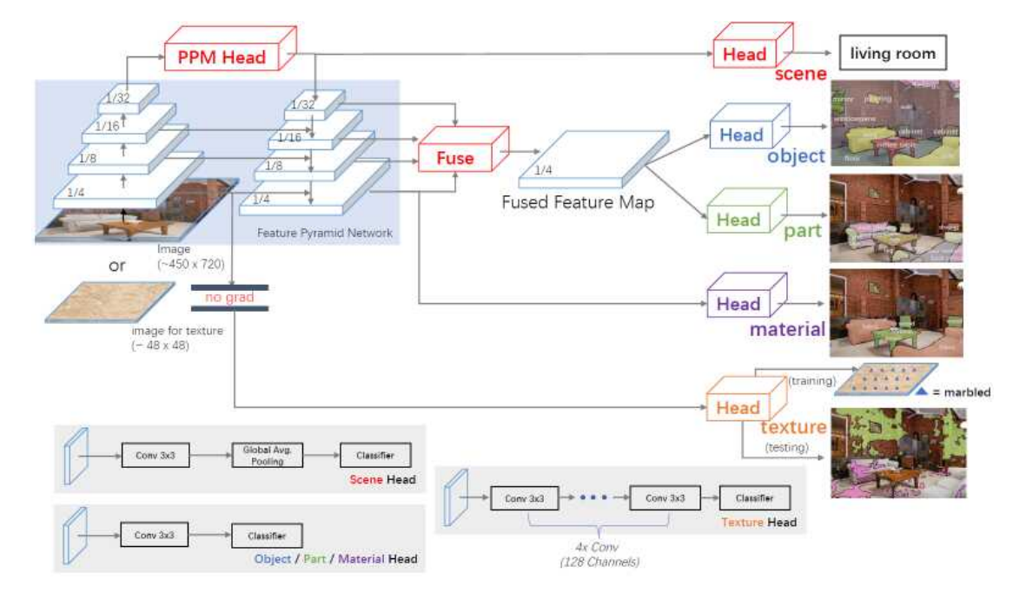
6.4 Semantic Segmentation
The UPerNet framework for Unified Perceptual Parsing
Notes:
The UPerNet framework for Unified Perceptual Parsing (統一感知解析)
A Feature Pyramid Network (FPN) backbone is appended with a Pyramid Pooling Module (PPM) before feeding it into the top-down branch of the FPN.
Various layers of the FPN and/or PPM are fed into different heads, including a scene head for image classification, object and part heads from the fused FPN features, a material head operating on the finest level of the FPN, and a texture head that does not participate in the FPN fine tuning.
The bottom gray squares give more details into some of the heads.

Slide 63
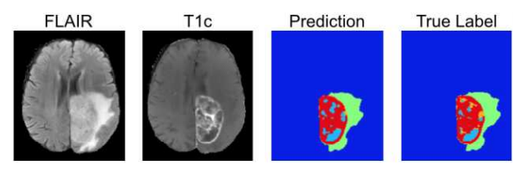
6.4.1 Application: Medical Image Segmentation
Segmentation of a brain scan for the detection of brain tumors.
Initially, Markov Random Fields and random forests were used.
Recently, the field has shifted to deep learning approaches.
Notes:
最常用segmentation應用的領域之一，就是在醫學影像這塊
可以用來分割解剖的組織，然後做進一步的分析。
這張圖是 (3D volumetric medical image segmentation using a deep network)
用深度網路做的3D醫學影像分割 (偵測大腦掃描是否有腫瘤)
以前用優化技巧MRF(馬可夫隨機場-第四章提到的) + 判別分類器 random forest (第五章提到的)，
近期都轉為發展深度學習的方法。

Slide 64
6.4.2 Instance Segmentation
Instance segmentation using Mask R-CNN
Notes:
6.4.2講的是instance segmentation實例分割
那instance segmentation在應用上最著名的一個例子就是Mask R-CNN。
這篇是 © 2017 IEEE所提出的Mask R-CNN:
system architecture, with an additional segmentation branch 系統架構圖
sample results 範例結果

Slide 65
6.4.3 Panoptic Segmentation
Semantic segmentation → what stuff does each pixel correspond to.
Instance segmentation → how many objects are there and what are their extents.
Panoptic segmentation combines both.
Each pixel should have a semantic label and an instance id.
Panoptic Quality (PQ) as metric.
Notes:
接著6.4.3講的是 Panoptic Segmentation 全景分割
全景的宗旨在於 對視野內所有物體進行描述，
我們以往知道的semantic segmentation是把每個pixel分類到我們定義的stuff；
而我們知道的instance segmentation是去檢測每個object instance(物件個體) ，並去分割他們的範圍。
Panoptic segmentation就是把以上兩者作結合。
圖片內的每個像素都必須分配到一個semantic label 和一個 instance id。
這張圖是© 2019 IEEE 所提出的一篇研究的結果，
Panoptic segmentation results using a Panoptic Feature Pyramid Network
---
這裡可以把stuff跟object這樣理解：
stuff -相同或相似紋理或材料的不規則區域，如grass，sky，road。(通常不可數)
objects -可數的objects，如people, animals, tools。

Slide 66
6.4.4 Application: Intelligent Photo Editing
Scene completion using millions of photographs
Notes:
接下來會講到兩個segmentation的應用，
第一個是© 2007 ACM這篇:
scene completion using millions of photographs 使用數百萬張照片完成場景
原始影像
移除不想要的前景
with the one the user selected highlighted in red 找到合理的相符場景 (find images with similar colors and composition)
取代&融合之後輸出影像

Slide 67
6.4.4 Application: Intelligent Photo Editing
Automatic photo pop-up
Computing superpixels.
Group them into plausible regions that are likely to share similar geometric labels .
Uses a variety of classifiers and statistics learned from labeled images to classify each pixel as either ground, vertical, or sky.
Notes:
© 2005 ACM:
應用:智慧照片編輯
automatic photo pop-up 自動照片彈出 ----“pop-up” (after removing the sky pixels)
輸入影像
計算Super-pixels (超像素)
超像素被群組成好幾個區域(有可能是相似幾何組成的合理區域)
標籤綠色代表ground、紅色代表vertical、藍色代表sky。
從數百萬database中有很多是拍攝不同角度的火車，匹配這些場景，可以得到的分段平面三維模型的新視圖；
我們標籤完所有的pixel後，在vertical跟 ground之間的boundary就可以被用來推斷3D的線段，並且整合成去掉sky的”pop up” image。
更多詳細的在第12章會講到。

Slide 68
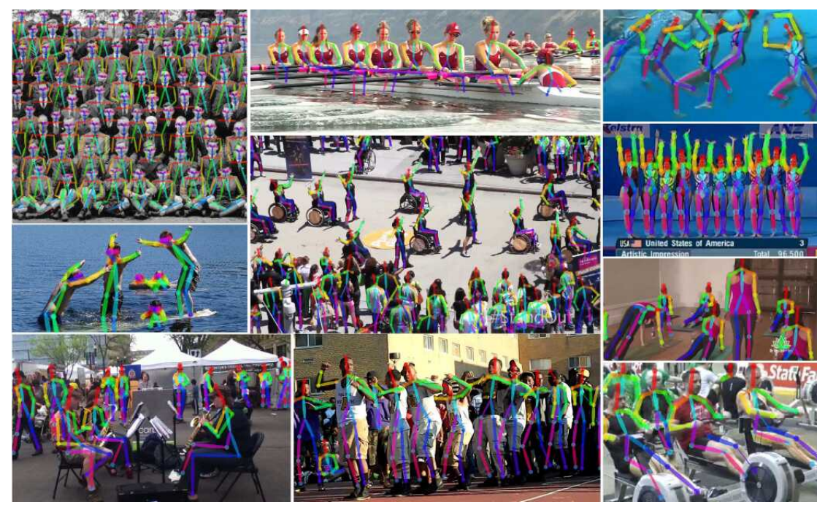
6.4.5 Pose Estimation
Identify human body keypoints
head, body, and limb locations and attitude
OpenPose real-time multi-person 2D pose estimation
Notes:
Pose Estimation
利用人的特徵以及可能相對位置來估計人的姿態
附圖為 OpenPose system © 2017 IEEE. )
近期，深度網路變成大家比較傾向使用的方式來辨認人體的一些keypoints (關鍵點)---頭部、軀幹、四肢，來進一步把他們轉換成姿勢的估計。
先偵測每個關節點，並在每個frame中繪製估計的pose。

Slide 69
6.4.5 Pose Estimation
Pose estimation using a pixel labeling pose regions CNN
Notes:
© 2018 IEEE的一篇研究
他把軀幹四肢等等詳細的segmentation切出來。

Slide 70
6.1 Instance Recognition
6.2 Image Classification
6.2.1 Feature-based Methods
6.2.2 Deep Networks
6.2.3 Application: Visual Similarity Search
6.2.4 Face Recognition
6.3 Object Detection
6.3.1 Face Detection
6.3.2 Pedestrian Detection
6.3.3 General Object Detection
6.4 Semantic Segmentation
6.4.1 Application: Medical Image Segmentation
6.4.2 Instance Segmentation
6.4.3 Panoptic Segmentation
6.4.4 Application: Intelligent Photo Editing
6.4.5 Pose Estimation
6.5 Video Understanding
6.6 Vision and Language

Slide 71
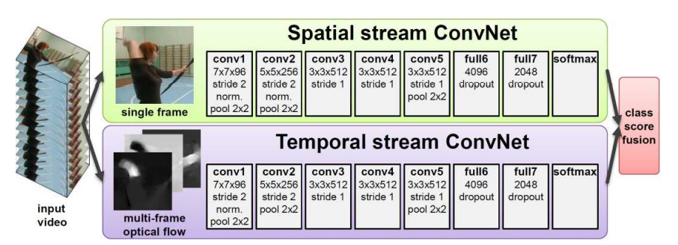
6.5 Video Understanding
Video understanding using neural networks
human motion analysis
spatio-temporal signatures
Notes:
two-stream architecture for video classification
在時間上(多個frame)以及空間上(單一個image)各自做Conv. Network，
最後在做fusion。
它之後的變形很多，有興趣的可以再去搜尋Video understanding using neural networks。
© Simonyan and Zisserman (2014a)

Slide 72
6.5 Video Understanding
Video understanding using neural networks
Notes:
(b) some alternative video processing architectures
© 2017 IEEE;
它之後的變形很多，有興趣的可以再去搜尋video understanding using neural networks。

Slide 73
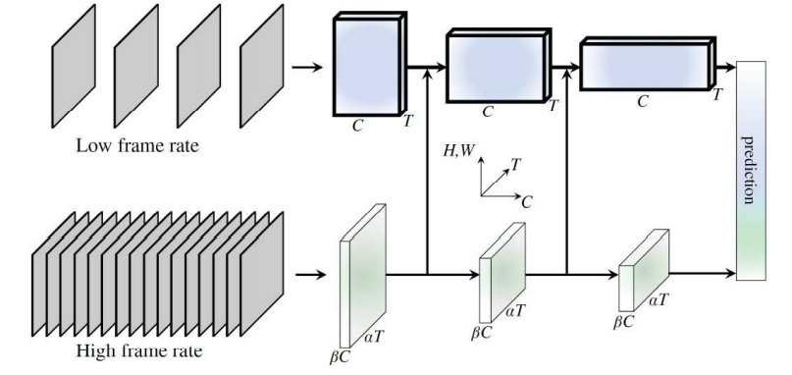
6.5 Video Understanding
Video understanding using neural networks
Notes:
(c) a SlowFast network with a low frame rate, low temporal resolution Slow pathway and a high frame rate, higher temporal resolution Fast pathway
(Feichtenhofer, Fan et al. 2019) © 2019 IEEE.

Slide 74
6.1 Instance Recognition
6.2 Image Classification
6.2.1 Feature-based Methods
6.2.2 Deep Networks
6.2.3 Application: Visual Similarity Search
6.2.4 Face Recognition
6.3 Object Detection
6.3.1 Face Detection
6.3.2 Pedestrian Detection
6.3.3 General Object Detection
6.4 Semantic Segmentation
6.4.1 Application: Medical Image Segmentation
6.4.2 Instance Segmentation
6.4.3 Panoptic Segmentation
6.4.4 Application: Intelligent Photo Editing
6.4.5 Pose Estimation
6.5 Video Understanding
6.6 Vision and Language

Slide 75
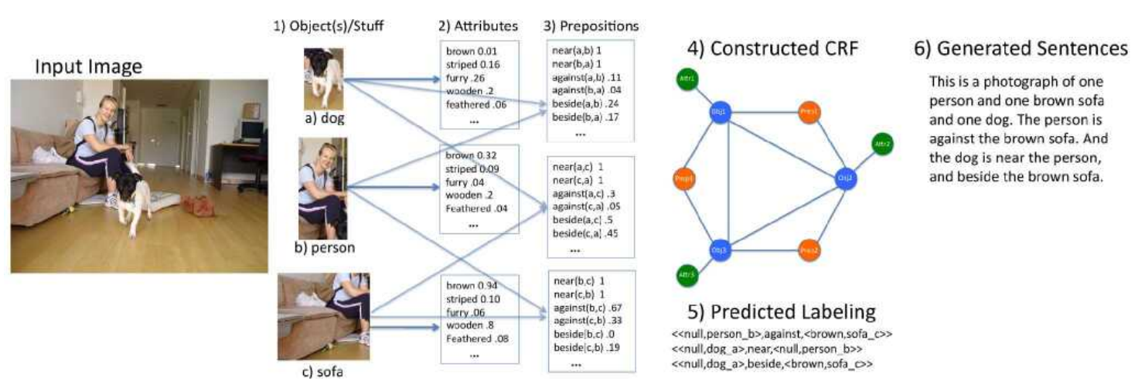
6.6 Vision and Language
Visual Captioning
Transforming objects into words
Notes:
Visual Captioning簡單理解可以想成是在給影像理解後上字幕或旁白。
BabyTalk detects objects, attributes, and positional relationships and composes these into image captions
偵測畫面中的物件有哪些、他們的屬性及分數、還有物件與物件之間的關聯(介係詞)，
接著建立一個條件隨機場CRF， 預測結果的標籤後，最後產生完整的句子。
(Kulkarni, Premraj et al. 2013)

Slide 76
6.6 Vision and Language
Visual Captioning
Transforming objects into words
Notes:
DenseCap 也是另外一Visual Captioning的例子，
先連接一些區域上的片語，接著用RNN(Recurrent Neural Network)去重建出合理的句子。
(Johnson, Karpathy, and Fei-Fei 2016) © 2016 IEEE.

Slide 77
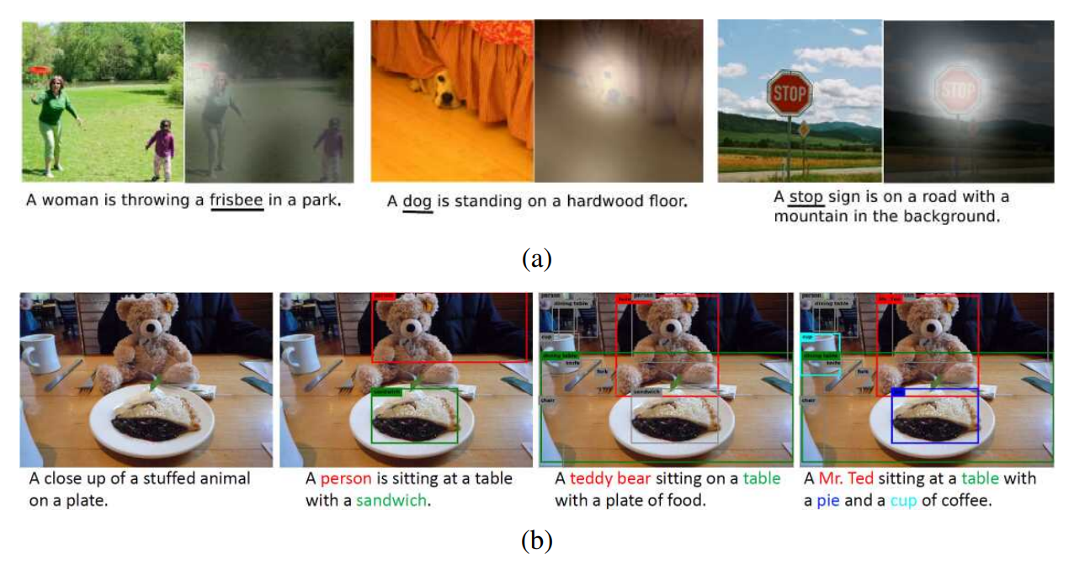
6.6 Vision and Language
Visual Captioning
Image captioning with attention
Notes:
對於影像場景中的某些物件給予比較高的關注。
The “Show, Attend, and Tell” system, which uses hard attention to align generated words with image regions
© Xu, Ba et al. (2015)
(b) Neural Baby Talk captions generated using different detectors, showing the association between words and grounding regions
(Lu, Yang et al. 2018) © 2018 IEEE.

Slide 78
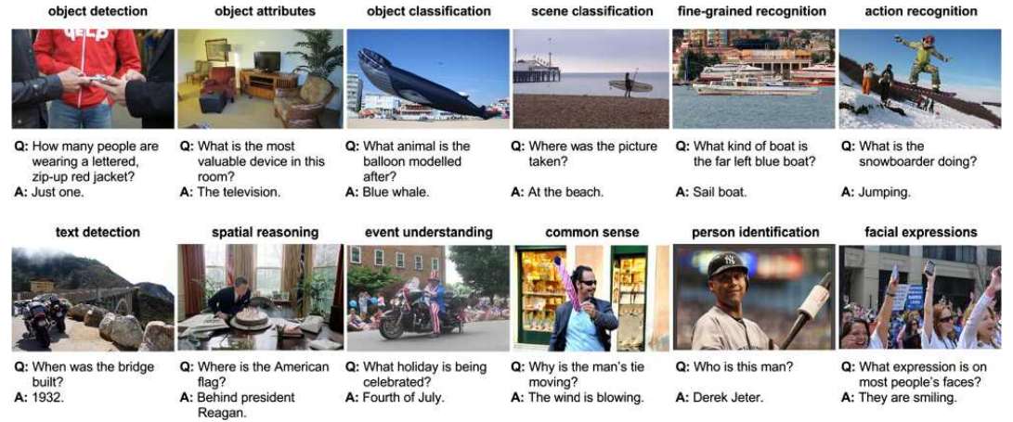
6.6 Vision and Language
Visual Question Answering and Reasoning
Notes:
可以進一步做到問答。
Images and data from the Visual Genome dataset
一些範例問句和答句。
Some sample question and answer pairs, which cover a spectrum of visual tasks from recognition to high-level reasoning

Slide 79
6.1 Instance Recognition
6.2 Image Classification
6.2.1 Feature-based Methods
6.2.2 Deep Networks
6.2.3 Application: Visual Similarity Search
6.2.4 Face Recognition
6.3 Object Detection
6.3.1 Face Detection
6.3.2 Pedestrian Detection
6.3.3 General Object Detection
6.4 Semantic Segmentation
6.4.1 Application: Medical Image Segmentation
6.4.2 Instance Segmentation
6.4.3 Panoptic Segmentation
6.4.4 Application: Intelligent Photo Editing
6.4.5 Pose Estimation
6.5 Video Understanding
6.6 Vision and Language

Slide 80
References
Richard Szeliski , “Computer Vision: Algorithms and Applications 2nd Edition, ”
https://szeliski.org/Book/, 2021.

